Slide 1


北方国际教育集团
前减振器 拆装分解及检查
前减振器拆装 分解及检查
Disassembly, disassembly and inspection of the front shock absorber

Slide 2

目录
01
安装位置及作用
02
故障现象及原因
03
拆解装流程
04
分解检查
05
安装流程
https://www.zhijiaobf.cn

Slide 3
PART-01
安装位置及作用
Installation position and function

Slide 4
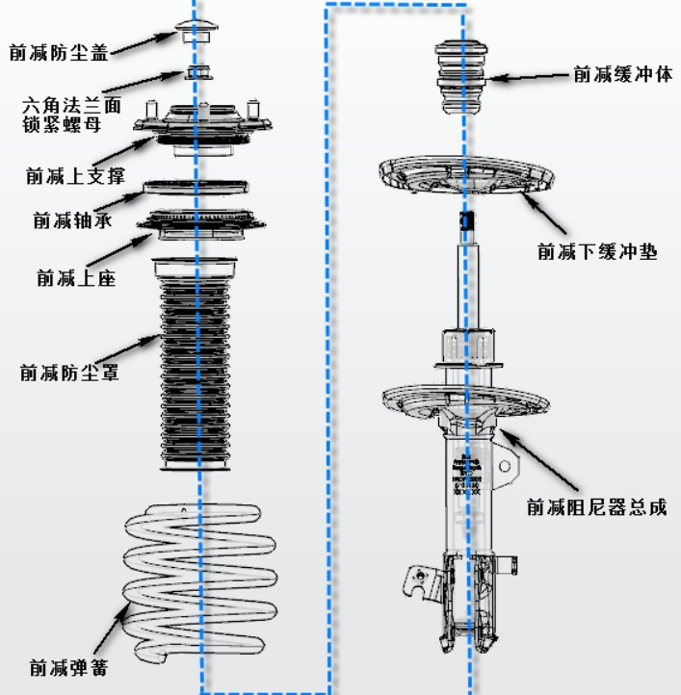
前减振器拆装分解及检查
1.汽车前减振器是汽车悬架重要组成部分它安装在车轮上方，与车身相连。
2.由阻尼器，螺旋弹簧，上支撑，防尘罩，下缓冲垫等组成。
3.负责为车辆悬架提供结构支撑、并使轮胎保持在定向位置。

Slide 5
PART-02
故障现象及原因
Fault symptoms and causes

Slide 6
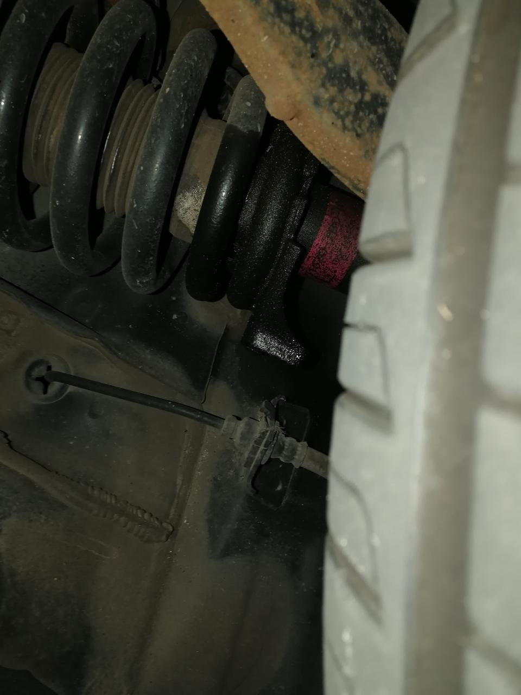
前减振器拆装分解及检查
常见的故障就是漏油，异响。
漏油：
多为减振器长期工作逐渐磨损导致的漏油或减振器受损导致的漏油。
可以通过检查外观是否有油渍或油迹判别。
异响：
底盘发出“吱吱声”的异响，这种原因大多都是减振器中的上支撑和减振器逐渐磨损，导致的异响。

Slide 7
PART-03
拆解装流程
Disassembly and assembly process

Slide 8
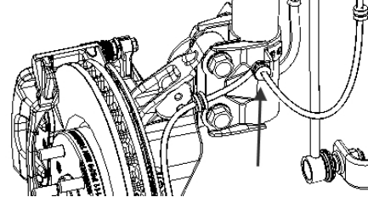
前减振器拆装分解及检查
1.打开前舱盖，拆除机舱保护塑料盖板。
2.断开电池负极端，防止操作时工具碰到火线造成短路。
3.将流水槽下方塑料卡子拆除，如果不方便拆除减振器螺丝，就需要拆掉车身上减振器安装位置的遮挡物，包括（雨刮盖板、雨刮器、流水槽等）。
4.打开后备箱，取出夹子，将夹子推入轮毂螺丝处，取下轮毂固定螺丝罩，拆卸车轮螺母和前轮。
5.拆掉减振器支架上的轮速传感器线束。

Slide 9
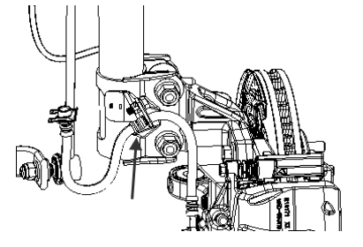
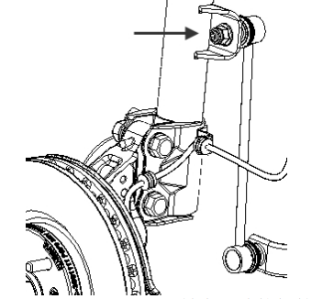
前减振器拆装分解及检查
6.拆除安装在减振器上的制动软管固定支架。
7.拆掉减振器与稳定杆拉杆连接螺母。

Slide 10
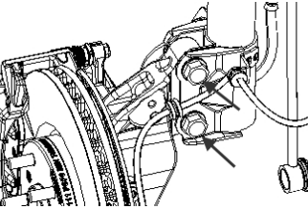
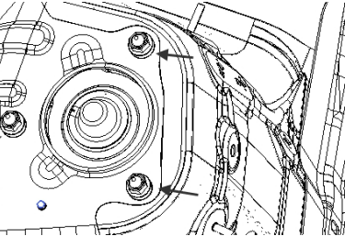
前减振器拆装分解及检查
8.拆掉减振器与转向节连接螺栓。松螺栓时，要用扳手固定螺母一侧。
9.拆掉减振器与车身连接的螺母，在拆下之前需要让同伴拖住减振器防止掉落。

Slide 11
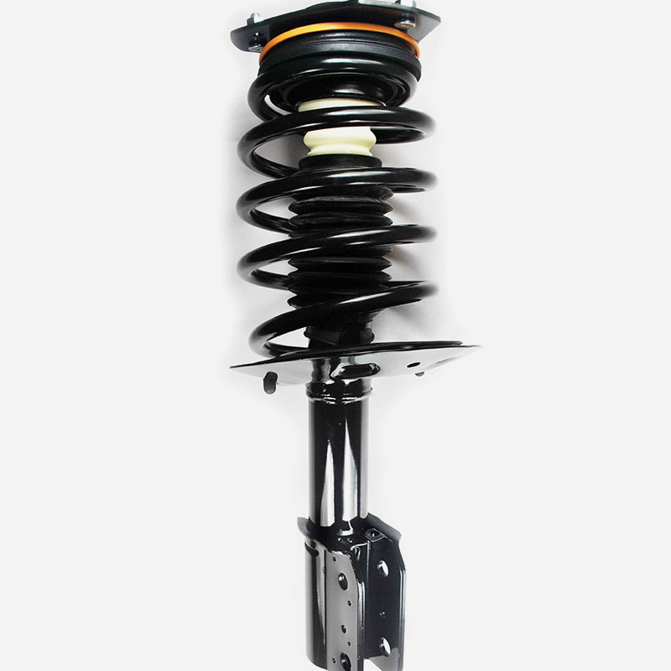
前减振器拆装分解及检查
外观检查：
①表面检查：检查减振器的外部表面是否平滑，是否有凹凸不平的地方。
②表面氧化：检查减振器的金属表面是否有氧化迹象，如生锈等。
③划痕和损伤：检查减振器外部是否有划痕、凹陷或其他损伤。
如果有凹陷或其他损伤就需要更换减振器。

Slide 12
PART-04
分解检查
Break down the check

Slide 13
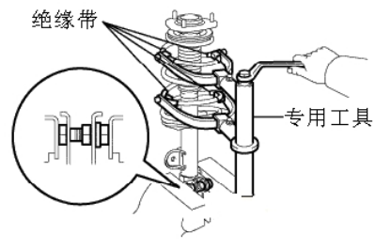
前减振器拆装分解及检查
1.拆掉防尘盖。
2.避免螺旋弹簧受到破坏，缠上绝缘带。
3.使用专用工具夹紧弹簧，（如果没有专用工具的话也可以用牢固的铁丝绑紧，如果用铁丝绑紧的话，不要将铁丝松开，直到重新装上以后再松掉铁丝。）拆除活塞杆螺母。

Slide 14
前减振器拆装分解及检查
分解：
4.拆掉上支撑组合。
5.拆掉轴承总成。
6.拆掉防尘罩。
7.拆掉螺旋弹簧。
8.拆掉缓冲体。
9.拆掉弹簧下缓冲垫。

Slide 15
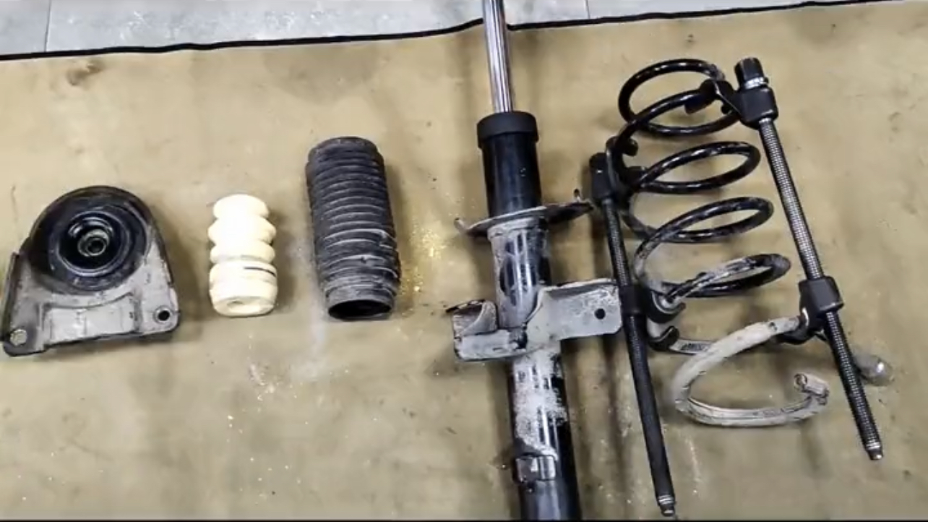
前减振器拆装分解及检查
检查：
1.检查阻尼器有没有漏油。
2.按压阻尼器有没有阻力。
3.查看阻尼器回位情况。
4.检查阻尼器压缩及拉伸行程动作是否平稳。
5.检查轴承运动的灵活性，有没有变形、老化、破损。
6.检查防尘罩和缓冲体表面有无开裂及破损。

Slide 16
PART-05
安装流程
Installation process

Slide 17
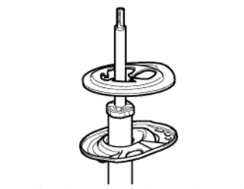
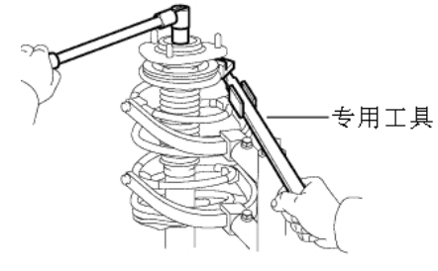
前减振器拆装分解及检查
①安装缓冲垫。
使用专用工具压紧螺旋弹簧，将弹簧装配到阻尼器总成上（如果前面有绑铁丝的话直接装上）。
②

Slide 18
前减振器拆装分解及检查
安装：
③ 安装前减缓冲体。
④ 安装防尘罩。
⑤安装前减轴承。
⑥ 安装前减上支撑组合。

Slide 19
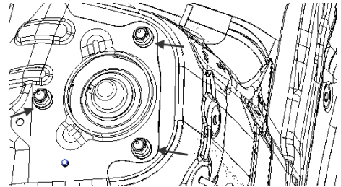
前减振器拆装分解及检查
安装：
⑦旧的活塞杆螺母需要进行更换，用工具将一个崭新的活塞杆螺母拧紧，力矩为 85±5N·m。

Slide 20
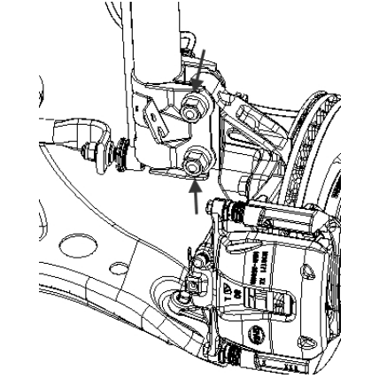
前减振器拆装分解及检查
安装：
⑧安装减振器与转向节连接螺栓和螺母。一定要将减振器与转向节安装孔对正，穿入螺栓和带上螺母，拧紧螺母，此处力矩为 230±10N·m。

Slide 21
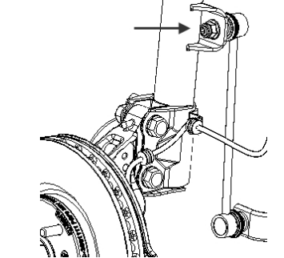
前减振器拆装分解及检查
安装：
⑨将横向稳定杆拉杆球头通过螺母安装在减振器支架上，力矩 90±5N·m。（拧紧螺母时，应用扳手固定住另一侧螺栓。）

Slide 22
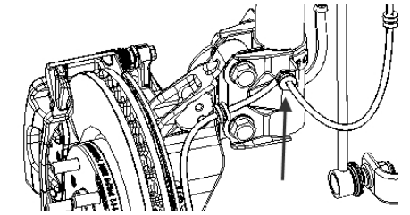
前减振器拆装分解及检查
安装：
⑩将制动软管装到减振器油管支架上。

Slide 23
前减振器拆装分解及检查
安装：
⑪将轮速传感器线束装到减振器的线束支架和前减托架上。
⑫安装前轮，拧紧车轮螺母，力矩 120±5N.m。
⑬安装减振器上部的遮挡物（流水槽、雨刮等），如果没有拆除就忽略这步。

Slide 24
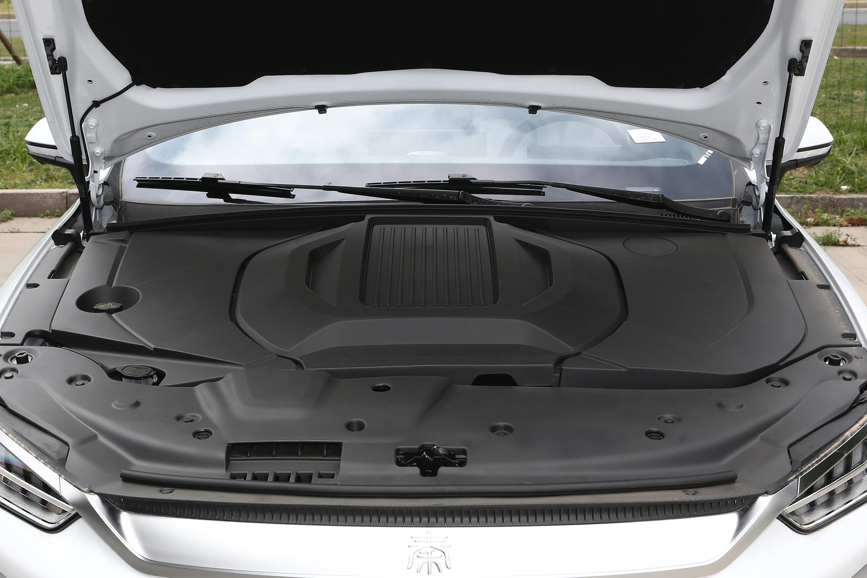
前减振器拆装分解及检查
安装：
⑭连接蓄电池负极端。
⑮安装机舱保护塑料盖板

Slide 25
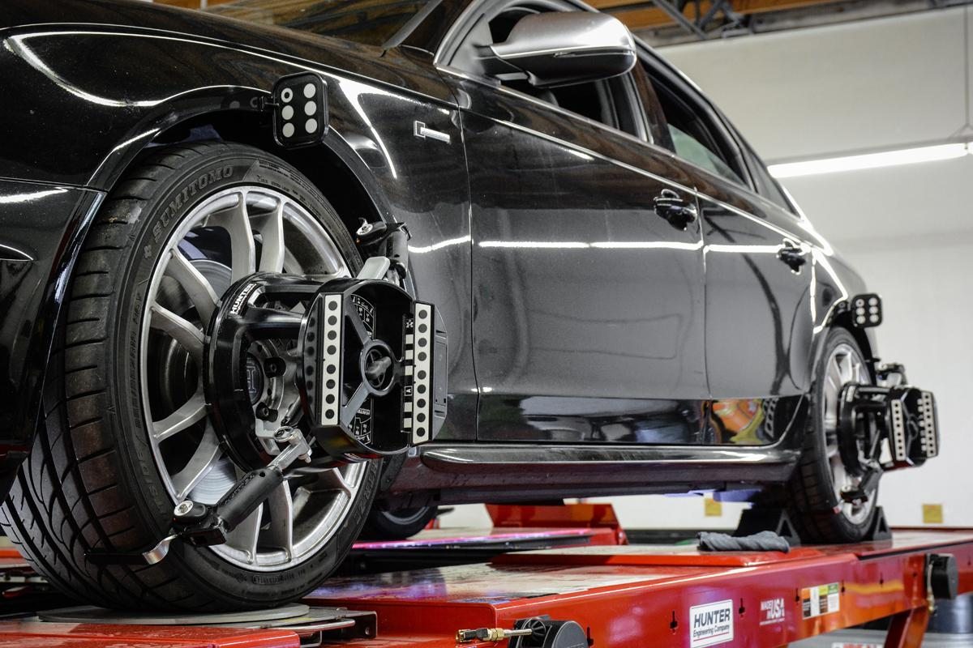
前减振器拆装分解及检查
装配过程中不得用任何硬物敲打、夹持、摩擦连杆表面，以避免漏油。
四轮定位：
拆装结束以后需要对汽车做四轮定位，对底盘系统各部件间的角度精密度进行调校，如果四轮定位不准确，会过度磨损车辆底盘系统，要根据四轮定位数据对车辆进行调整。

Slide 26
北方国际教育集团
前减振器 拆装分解及检查
谢谢观看！
前减振器拆装分解及检查

